Slide 1
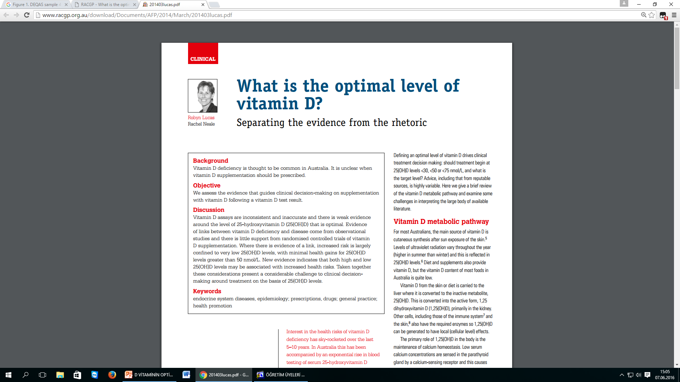
D VİTAMİNİNİN EN UYGUN DÜZEYİ NEDİR?
REPRINTED FROM Australian Family Physician Vol. 43, No. 3, MARCH 2014:119-122.
Dr. Ahmet Kar
Aile Hekimliği ABD
07.06.2016

Slide 2
Arka plan
Vit D eksikliği Avustralya’da yaygın bir sorun ve D vit. desteği reçetesinin hangi düzeyde yapılması gerektiği açık değil.

Slide 3
Amaç
Bir vit D tahlilinin ardından vit D desteği ile ilgili klinik karar verme rehberinin kanıt değerini değerlendirmek.

Slide 4
Tartışma
D vit. ölçümleri hatalı ve tutarsız ve ideal 25-hydroxyvitamin D (25(OH)D) değerinin ne olduğu ile ilgili az kanıt mevcut. Yeni kanıtlar hem düşük hem de yüksek 25(OH) D düzeylerinin artmış sağlık riski ile ilgili olduğunu gösteriyor.

Slide 5
Son 5-10 yılda vit D eksikliği ile hastalık riski arasındaki ilişki ile ilgilenme artmış durumda. Bu durum Avustralya’da 25-hidroksi D (25 (OH) D) D vitamini düzeyinin kan testi ile ölçümünün artışını beraberinde getirmiştir. (1)

Slide 6
2000 yılından 2010 yılına test sayısında 94 kat artış mevcut. (2) Bu durum maliyet üzerinde de önemli bir artışa sebep oldu (3).
2. Bilinski KL, Boyages SC. The rising cost of vitamin D testing in Australia: time to establish guidelines for testing. Med J Aust 2012;197:90. Search PubMed
3.Medicare Australia. Medicare Australia Statistics. Available at www.medicareaustralia.gov.au [Accessed 7 July 2013].

Slide 7
D vit. Düzeyinin Ölçümü
Avustralya’daki tipik 25(OH) D tahlilleri referans ölçüm ile karşılaştırıldığında bu tahlillerin gerçek değere göre düşük olma eğilimleri görülüyor. (10)
10. Binkley N, Krueger DC, Morgan S, Wiebe D. Current status of clinical 25–hydroxyvitamin D measurement: an assessment of between-laboratory agreement. Clin Chim Acta 2010;411:1976–82. Search PubMed

Slide 8
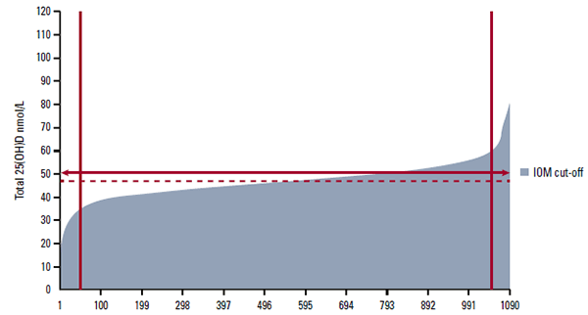
Figure 1. DEQAS sample 417 (July 2012): results for a single sample tested in multiple different laboratories (personal communication, G Carter, DEQAS)
IOM = Institute of Medicine of the USA

Slide 9
Tek bir vitamin D ölçümü, D vitamini hakkında bir fotoğraf sunmakta. Bu yıl boyunca cildimizn aldığı güneş ışığı miktarına paralel olarak yavaş yavaş değişir. Bu mevsimsel değişimin sağlığımız açısından iyi veya kötü olduğuna dair ya da sağlığımıza herhangi bir etkisinin olmadığına dair bir veri yoktur.

Slide 10
Bununla birlikte 30 nmol/l’nin altındaki D vitamini eksikliği endişe vericidir.

Slide 11
Meta Analizler Dahil Olmak Üzere Epidemiyolojik Çalışmalar Ne Gösteriyor?
Vit D. eksikliğinin kolorektal kanser riskini arttırdığı ile ilgili önemli kanıtlar vardır.
2007 yılında Freedman ve arkadaşlarının yaptığı bir çalışmada 80 nmol/l ve daha yüksek düzeydeki 25(OH) düzeyinin daha düşük düzeylerle karşılaştırdıklarında %72 daha düşük kolorektal kanser riski olduğunu gösterdiler. (13)
13. Freedman DM, Looker AC, Chang SC, Graubard BI. Prospective study of serum vitamin D and cancer mortality in the United States. J Natl Cancer Inst 2007;99:1594–602. Search PubMed

Slide 12
(Orta) yüksek 25 (OH) D düzeylerinin riskleri var mı?
İlk raporlara göre büklüm noktası yaklaşık 50 nmol / L'lik bir 25 (OH) D seviyesinde olan (19) prostat kanseri ile U-şekilli bir veya ters J-şeklinde bir ilişki şeklinde tespit edildi.
19.Tuohimaa P, Tenkanen L, Ahonen M, et al. Both high and low levels of blood vitamin D are associated with a higher prostate cancer risk: a longitudinal, nested case-control study in the Nordic countries. Int J Cancer 2004;108:104–08. Search PubMed

Slide 13
Avustralya’da yapılan bir çalışmada daha fazla güneşe maruz kalma ile prostat kanseri riskinin arttığı gösterildi (20) , ki daha fazla güneşe maruz kalma aynı zamanda daha yüksek 25 (OH) D düzeyleri anlamına da gelmektedir.
20. Nair-Shalliker V, Smith DP, Egger S, et al. Sun exposure may increase risk of prostate cancer in the high UV environment of New South Wales, Australia: a case-control study. ibid. 2012;131:E726–32. Search PubMed

Slide 14
Yüksek 25(OH)D seviyelerinin başka riskleri arttırdığına dair de benzer bulgular vardır, tüberküloz dahil (dönüm noktası = 76-140 nmol / L, üç kategoride sadece) (21), erken yaşlanma (farelerdeki çalışmalarda) (22), yenidoğan D vitamini düzeyleri ile ilgili olarak şizofreni ( dönüm noktası = 47 nmol/L) (23),
21. Nielsen NO, Skifte T, Andersson M, et al. Both high and low serum vitamin D concentrations are associated with tuberculosis: a case-control study in Greenland. Br J Nutr 2010;104:1487–91. Search PubMed
22. Tuohimaa P, Keisala T, Minasyan A, Cachat J, Kalueff A. Vitamin D, nervous system and aging. Psychoneuroendocrinology 2009;34(Suppl 1):S278–86. Search PubMed
23. McGrath JJ, Eyles DW, Pedersen CB, et al. Neonatal vitamin D status and risk of schizophrenia: a population-based case-control study. Arch Gen Psychiatry 2010;67:889–94. Search PubMed

Slide 15
beyaz kadınlar arasında gestasyonel yaşa göre düşük doğum aralığı (dönüm noktası = 60-70 nmol/L), (24) kardiyovasküler hastalık, (dönüm noktası= 50-90 nmol/L), (25) toplam kanser nedeniyle ölüm (26) ve tüm nedenlere bağlı ölüm ( dönüm noktası = 80-100 nmol / L) (14,27)
24. Bodnar LM, Catov JM, Zmuda JM, et al. Maternal serum 25-hydroxyvitamin D concentrations are associated with small-for-gestational age births in white women. J Nutr 2010;140:999–1006. Search PubMed
25. Dror Y, Giveon SM, Hoshen M, Feldhamer I, Balicer RD, Feldman BS. Vitamin D levels for preventing acute coronary syndrome and mortality: evidence of a nonlinear association. J Clin Endocrinol Metab 2013;98:2160–67. Search PubMed
26. Freedman DM, Looker AC, Abnet CC, Linet MS, Graubard BI. Serum 25-hydroxyvitamin D and cancer mortality in the NHANES III study (1988–2006). Cancer Res 2010;70:8587–97. Search PubMed
27. Melamed ML, Michos ED, Post W, Astor B. 25-hydroxyvitamin D levels and the risk of mortality in the general population. Arch Intern Med 2008;168:1629–37. Search PubMed

Slide 16
Gözlemsel Çalışmaların Yorumlanması
İle İlgili Sorunlar
Verileri değerlendirirken diğer bir zorluk çoğunlukla gözlemsel olan verilere güvenme gerekliliği. Serum 25 (OH) D düzeyleri hastalık vücut kitle indeksi, fiziksel aktivite ve beslenmeden etkilenir, tüm bunlar hastalığın ortaya çıkmasını da etkileyebilir.

Slide 17
Çalışmaların çoğu, bu karıştırıcı faktörler için kontrol grubu yaparken, tam bir kontrol grubu oluşturmak çok zordur. (28) Prospektif verilere ulaşılamadığı durumlarda, düşük 25 (OH) D düzeylerinin hastalığın sebebi ya da bir sonucu olup olmadığını belirlemek belki de imkansızdır.
28. Christenfeld NJ, Sloan RP, Carroll D, Greenland S. Risk factors, confounding, and the illusion of statistical control. Psychosom Med 2004;66:868–75. Search PubMed

Slide 18
Literatürdeki gözlemsel çalışmalar maruz kalma ile hastalık arasındaki ilşki ile ilgili örneklerle doludur ama yerine koyma denemeleri anlamsız hatta zıt bulgular ortaya koymaktadır (antioksidanlar, beta-karoten, hormon replasman tedavisi, homosistein).

Slide 19
Kemik sağlığı ve düşmeler hariç, randomize kontrollü çalışmalardan elde edilen veriler, D vitamini ve hastalık sonuçları arasında nedensel bir ilişki için sadece çok az düzeyde ve tutarsız destek sağlamaktadır.

Slide 20
D vitamini desteği ile ilgili olarak kanıt azlığından dolayı dikkatli olmamız gerekir.

Slide 21
Biz 40-50 nmol/L 25 (OH) D düzeylerinde koruyucu etkinin bütününü elde edebilirken, neden daha yüksek seviyelere gidelim?
Çalışmalar yüksek 25 (OH) D konsantrasyonunu ile düşük konsantrasyonu karşılaştırıp riskin azalma oranına odaklanıyor. Ancak bu spesifik bir cut-off değeri için bir kanıt sağlamıyor.

Slide 22
Çok düşük 25(OH)D düzeyleri (yaklaşık 30 nmol/L) için sağlık riski iyi kanıt düzeyinde, D vit desteği ile tedavi ve artmış güneş ışığı maruziyeti açıkça gerekiyor. Çoğu risk azaltımı >40–50 nmol/L seviyeleri ile elde edilebiliyor. Sadece çok az ileri kazanımlar için daha yüksek seviyeler gerekiyor. (16)
16. Peterlik M. Vitamin D insufficiency and chronic diseases: hype and reality. Food Funct 2012;3:784–94. Search PubMed

Slide 23
Ancak biz ölçüm sorunları olduğunu biliyoruz: ölçümler altın standarta göre daha düşük bir seviyede kalıyor.

Slide 24
Vit D hakkında araştırma yapan birçok araştırmacı > 75 nmol / L 25 (OH) D düzeylerini korumayı savunuyorken diğerleri daha yüksek sınırları ‘normal’ kabul edebiliyor. (örn., 80 ng / ml ya da 200 nmol / L). (30)
30. Lorenc R, Karczmarewicz E, Kryskiewicz E, Pludowski P. Vitamin D provision and supplementation standards. Standardy Medyczne/Pediatria 2012;9:595–604. Search PubMed

Slide 25
Sonuç:
Kolorektal kanser veya zayıf kemik sağlığı riski yüksek olan hastalar için D vitaminin olası yararları düşünüldüğünde 25(OH) D düzeyinin potansiyel tehlikeleri göz ardı edilebilir.
Bundan dolayı klinisyen hastayı bilgilendirdikten sonra hasta ile ortak karar almalıdır.

